Slide 1
کار با کامپیوتر و اینترنت ، آشنایی با نرم افزارهای نظام شبکه
آشنایی مقدماتی با نرم افزار Word2016

Slide 2
مشخصات سند
مشخصات مدرس
تصویر پرسنلی مدرس:
نام ونام خانوادگی مدرس: سمانه وهاب زاده
مدرک تحصیلی:کارشناس پرستاری
موقعیت اشتغال سازمانی مدرس: مدیر مرکز آموزش بهورزی شهرستان سوادکوه ، دانشگاه علوم پزشکی مازندران
مشخصات بسته آموزشی
حیطه درس:
کار با کامپیوتر و اینترنت ، آشنایی با نرم افزارهای نظام شبکه
تاریخ آخرین بازنگری: 15 اردیبهشت 1399
نوبت تهیه : 1
نام فایل:co-Ashnayi-ba-narmafzar-Word4-5-6-7-8-Edi1

Slide 3
اهداف آموزشی
انتظار می رود فراگیر پس از مطالعه این فصل بتواند:
حاشیه گذاری و تنظیمات صفحات در word را بشناسد و به درستی انجام دهد .
سرصفحه و پاصفحه (Header , Footer) و ویرایش قسمت های مختلف را بشناسد و به درستی انجام دهد .
طریقه افزودن شماره صفحات در Word را بشناسد و به درستی انجام دهد .
شیوه ایجاد صفحات با تنظیمات متفاوت (breaks) را بشناسد و به درستی انجام دهد .
طریقه Find and Replace در Word را بشناسد و به درستی انجام دهد .
طریقه پرینت گرفتن در word را بشناسد و به درستی انجام دهد .

Slide 4
فهرست عناوین آموزشی
آموزش حاشیه گذاری صفحات در word
تنظیمات حاشیه سند ، چند ستون کردن اسناد
درج سرصفحه و پاصفحه (Header , Footer)
ویرایش قسمت های (Header , Footer)
افزودن شماره صفحات
ایجاد صفحات با تنظیمات متفاوت (breaks)
روش افزودن Page break (شکستن صفحه)
روش افزودن Section Break (شکستن بخش )
آموزش Find and Replace در Word2016
آموزش پرینت گرفتن در word
روش چاپ یک سند در Word

Slide 5
مقدمه
نرم افزار Word از جمله نرم افزارهای ارائه شده توسط شرکت مایکروسافت است که در بسته نرم افزاری آفیس قرار می گیرد. با استفاده از این نرم افزار و ابزارهای موجود، شما می توانید متون خود را ویرایش کرده، قالب بندی کنید و در قسمت های مورد نیاز، تصاویر، نمودار و سایر اشیای بصری را قرار دهید. نرم افزارWord را می توان بهترین نرم افزار ویرایشگر متن تحت سیستم عامل ویندوز دانست که علاوه بر کاربری آسان، امکانات فراوانی را در اختیار کاربر قرار می دهد و کاربران می توانند به سادگی و با کمی زمان، به تمامی ابزارهای موجود تسلط پیدا کرده و متون خود را آماده کنند.

Slide 6
فصل چهارم
آموزش حاشیه گذاری صفحات در word

Slide 7
آموزش حاشیه گذاری صفحات در word
برای انتخاب و ایجاد حاشیه برای صفحات در نرم افزار ورد به سربرگ (زبانه) Design رفته و Page Borders را انتخاب کنید.

Slide 8
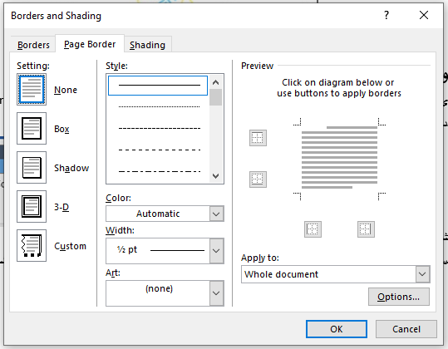
آموزش حاشیه گذاری صفحات در word
سپس پنجره Borders and Shading باز می شود که در این پنجره می توانید تنظیمات مربوط به حاشیه را انتخاب کنید.

Slide 9
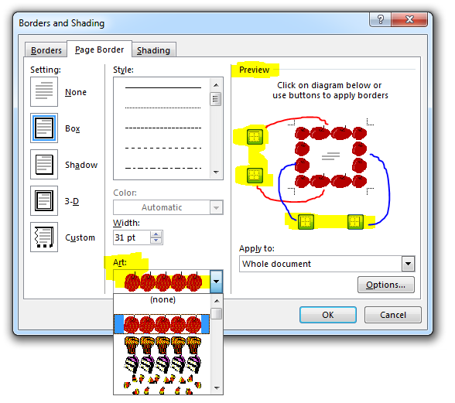
در بخشSetting می توانید برای حاشیه صفحات از خط استفاده کنید، که دارای حالت های مختلف خط معمولی،خط سایه دار، خط سه بعدی و … می باشد، بعد از انتخاب از بخشStyle می توانید نوع خط را انتخاب کنید که می توانید نقطه چین، خط تیره،خط ممتد و … را انتخاب و همچنین از بخشcolor رنگ خط را مشخص و از بخشWidth ضخامت خط را مشخص کنید.
حال اگر نمی خواهید از خط معمولی استفاده کنید می توانید از از بخشArt یکی از شکلهایی که برای حاشیه صفحات وجود دارد را انتخاب کنید. شاید بخواهید حاشیه ای که انتخاب می کنید در چهار طرف سند قرار نگیرد، برای مثال در بخش بالا و پایین، یا چپ و راست، یا فقط در سمت راست قرار بگیرد، برای این کار در بخشPreview چهارتا گزینه به شکل پنجره وجود دارد که با انتخاب هر کدام می توانید مشخص کنید که حاشیه در کدام سمت فعال و در کدام سمت غیر فعال باشد.

Slide 10
تنظیمات حاشیه سند ،چند ستون کردن اسناد
چگونه حاشیه ها را تنظیم كنیم؟
حاشیه پیش فرض درWord ، یك اینچ در بالا و پایین صفحه و 1.5 اینچ در سمت چپ و راست صفحه است. این حاشیه ها برای اكثر سندها خوب هستند ولی مانند تمام قابلیت های دیگر در Word ، می توان آنها را تغییر داد. برای مثال، حاشیه های بزرگتر، ظاهری بافضای بیشتر به صفحه می دهند. ممكن است بفهمید كه یك یا چند خط در صفحه زیادی آمده است ولی اگر حاشیه ها را كمی تنظیم كنید، آن چند خط در صفحه جا می گیرد.
برای تغییر اندازه حاشیه کافیست بر روی سربرگ PAGE LAYOUT کلیک کنید و با باز شدن ریبون و گزینه های آن به کادر گروه Page Setup بروید. از این کادر گروه بر روی گزینه Margins کلیک کنید.

Slide 11
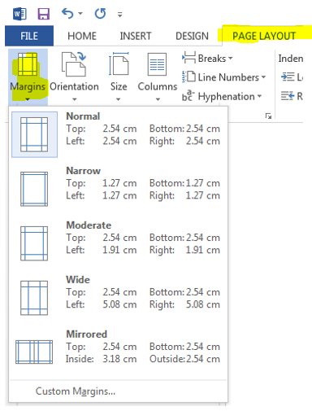
Normal: اندازه حاشیه بصورت عادی با فاصله ۲/۵۴ سانتیمتر از تمامی لبه های کاغذ در نظر گرفته خواهد شد.
Narrow : با انتخاب این گزینه اندازه حاشیه ۱/۲۷ سانتیمتر از چهار طرف کاغذ درج خواهد شد.
Moderate: این گزینه اندازه حاشیه از لبه بالا و پایینی کاغذ را به اندازه ۲/۵۴ سانتیمتر و از لبه های سمت چپ و راست به اندازه ۱/۹۴ سانتیمتر قرارخواهد داد .
Wide : این گزینه عمق حاشیه بیشتری در حدود ۲/۵۴ از بالا و پایین کاغذ و ۵/۰۸ از سمت چپ و راست کاغذ درج خواهد نمود.
Mirrored : قرینه، آینه­ ای، حاشیه­ ها ازبالا و پایین، داخل و خارج را تنظیم می کند .

Slide 12
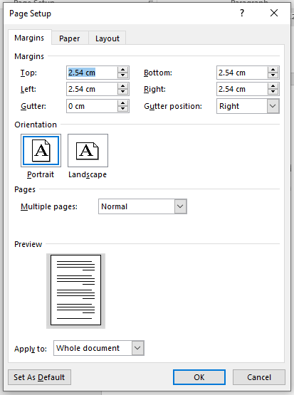
این موارد حاشیه هایی بود کهWord برای شما در نظر گرفته بود اما اگر قصد دارید نوع حاشیه ها را خودتان انتخاب کنید می توانید از طریق گزینهCustom Margins موجود در انتهای همین کادر این کار را انجام دهید. با کلیک بر روی این گزینه کادری مطابق شکل باز می شود که شما می توانید تنظیمات خود را انجام دهید.

Slide 13
Top: با تایپ و یا انتخاب مقدار مورد نظر در کادر این گزینه می توانید
مقدار حاشیه مورد نظر خود از بالای صفحه را تنظیم نمایید.
Left : با تایپ و یا انتخاب مقدار مورد نظر در کادر این گزینه می توانید
مقدار حاشیه مورد نظر خود از سمت چپ صفحه را تنظیم نمایید.
Bottom : با تایپ و یا انتخاب مقدار مورد نظر در کادر این گزینه می توانید
مقدار حاشیه مورد نظر خود از پایین صفحه را تنظیم نمایید.
Right : با تایپ و یا انتخاب مقدار مورد نظر در کادر این گزینه می توانید مقدار حاشیه مورد نظر خود از سمت راست را تنظیم نمایید.
Gutter : توسط این گزینه مقدار عمق شیرازه قابل تنظیم می باشد.
Gutter Position: توسط این گزینه م یتوانید سمت دلخواه خود را برای عمق شیرازه در نظر بگیرید.

Slide 14
در ناحیه Orientation
در این ناحیه میتوانید نوع قرار گیری صفحه را مشخص کنید. در گزینه Portrait کاغذ ایستاده وLandscape کاغذ خوابیده که توسط آیکون ها نیز نمایش داده میشوند، انتخاب و تنظیم نمایید.
در ناحیه Pages م یتوانید نوع حاشیه گذاری را تنظیم کنید.
ناحیه Preview پیش نمایشی از صفحه نمایش داده خواهد شد و شما قادر
خواهید بود تغییرات اعمال شده را در این ناحیه مشاهده کنید.
Apply to : این گزینه نیز شامل دو زیر مجموعه میشود. گزینه Whole Document که تغییرات را برای تمامی سند (صفحات سند) اعمال خواهد نمود و گزینه Select text که تغییرات وارد شده توسط کاربر را برای ناحیه نوشتاری و یا صفحه خاصی که از سوی کاربر تعیین میگردد اعمال خواهد نمود.
درنهایت با کلیک بر روی دکمه Ok میتوانید تنظیمات انجام شده را ذخیره و در سند مورد نظر اعمال نمود.

Slide 15
چگونه درWord چند ستونی تایپ کنیم؟
در محیط نرم افزار آفیس ورد و از منویPage Layout گروه Page Setup را پیدا کنید، در این گروه گزینه‌ای با نام columns مشخص شده است که دارای زیرمنو می‌باشد، بر روی فلش کوچکی که زیر آن قرار دارد کلیک کنید تا محتویات زیرمنو برایتان نمایش داده شود. با کلیک بر روی این گزینه موارد دوستونی و سه ستونی را ملاحظه خواهید کرد.

Slide 16
در این بین گزینه‌های دیگری هم وجود دارند که شامل Left وRight می‌باشند که آنها نیز دو ستون برای شما ایجاد میکنند ولی ستون سمت چپ و یا ستون سمت راست فضای بیشتری خواهند داشت و دو ستون عرض یکسانی نخواهند داشت، بنابراین اگر می‌خواهید عرض هر دو یا سه ستون شما یکسان باشند، از بین موارد Two وThree یکی را انتخاب کنید.
هنگامی که نوشتن دو ستونی و یا سه ستونی را انتخاب می‌کنید، نشانگر Word _خط چشمکزن_ در ستون سمت چپ قرار می‌گیرد، در واقع تنظیمات پیشفرض برای زبان‌هایی است که از چپ به راست نگاشته می‌شوند در صورتی که در زبان فارسی نوشته‌ها از راست به چپ چیده می‌شوند، بنابراین باید تنظیمات بر اساس زبان فارسی انجام شوند.

Slide 17
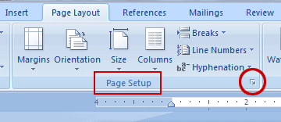
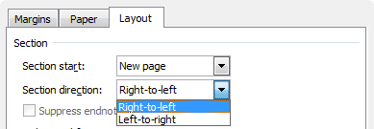
برای حل این مشکل، از منوی Page Layout و جعبه‌ی گروه Page setup بر روی فلش مربوط به زیرمنو کلیک کنید تا پنجره‌ی تنظیمات برایتان نمایش داده شود:
سپس در پنجره‌ی بازشده از لبه Layout تنظیمات section direction رو بر روی right to left قرار دهید:
حالا می‌توانید متن را به صورت راست به چپ و در دو یا سه ستون بنویسید. کافی است در فضای خالی مربوط به ستون سمت راست کلیک کرده و تایپ کردن را آغاز کنید.

Slide 18
فصل پنجم
درج سرصفحه و پاصفحه (Header , Footer)

Slide 19
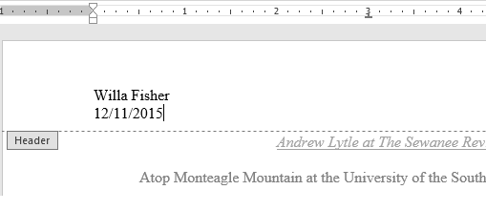
روش ایجاد یک header یا footer
➊ بر روی هر قسمتی از حاشیه بالای سند Word دوبار کلیک کنید.
➋ قسمتهای header و footer باز می شوند. همینطور یک تب با نام Design در قسمت سمت راست Ribbon ورد ظاهر می شود. نشانگر درج متن نیز در قسمت header یا footer نمایان می شود.
➌ متنهای مورد نظرتان را در قسمتheader و یا footer تایپ کنید. در این مثال ما نام نویسنده سند و همینطور تاریخ ایجاد سند را در قسمت header وارد
می کنیم.
➍ وقتی کارتان تمام شد بر روی دکمه
Close Header and Footer کلیک کنید. همچنین
بجای آن می توانستید بر روی دکمه Esc نیز کلیک کنید.

Slide 20
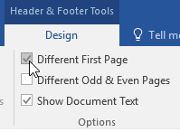
ویرایش قسمتهای headers و footers
گزینه های تب Design
وقتی قسمتهای هدر و فوتر سند ورد خود را از حالت قفل خارج می کنید (در حالت ویرایش قرار می گیرند)، تب Design در قسمت سمت راست ریبونRibbon ورد پدیدار می شود. این تب گزینه های متنوعی برای ویرایش هدر و یا فوتر را در اختیار شما قرار می دهد.
مخفی کردن هدر و فوتر در صفحه اول : در برخی اسناد، ممکن است شما نخواهید در صفحه اول سند، هدر و فوتر نمایان باشند، مانند زمانی که می خواهید صفحه اول شما یک جلد سند باشد و شماره گذاری صفحات از صفحه دوم آغاز گردد. اگر چنین قصدی دارید گزینه Different First Page را تیک بزنید.

Slide 21
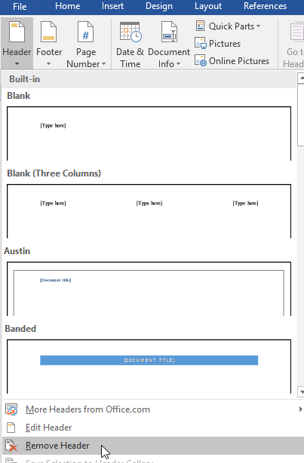
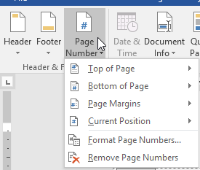
ویرایش قسمتهای headers و footers
حذف هدر و فوتر : اگر می خواهید تمامی هدرها را از سند ورد خود حذف کنید، بر روی دستورHeader کلیک کنید و از منوی ظاهر شده گزینه Remove Header را انتخاب کنید. مشابه همین روش می توانید با استفاده از دستور Footer قسمت فوتر را نیز حذف کنید.
شماره صفحه : با استفاده از دستور
Page Number می توانید صفحات
سند ورد خود را شماره گذاری کنید.

Slide 22
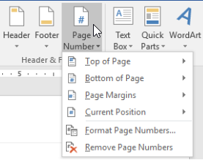
گزینه های بیشتر : با استفاده از دستوراتی که در گروه Insert قرار دارند، شما می توانید تاریخ و زمان date and time، اطلاعات سند ورد document info، تصویر pictures، و چیزهای بیشتری را به قسمتهای هدر و فوتر سند وردتان اضافه نمایید.
روش افزودن شماره صفحات
➊ در تبInsert بر روی دستور Page Number کلیک کنید.
➋ با توجه به اینکه تصمیم دارید شماره صفحات در کدام
قسمت سند ورد تان قرار بگیرند، یکی از گزینه های
Top of Page بالای صفحه، Bottom of Page پایین صفحه،
و یاPage Margin حاشیه صفحه را انتخاب کنید.
سپس styleسبک نمایشی مورد نظرتان را انتخاب کنید.

Slide 23
فصل ششم
ایجاد صفحات با تنظیمات متفاوت (breaks)

Slide 24
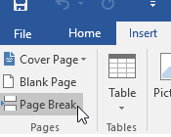
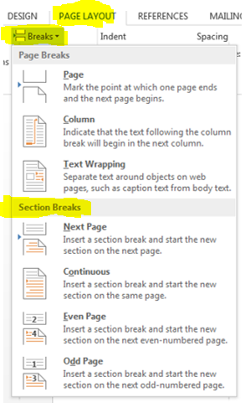
روش افزودنpage break شکستن صفحه
➊ نشانگر درج متنinsertion point را در محلی که می خواهید صفحه را بشکنید
قرار دهید.
➋ در تبInsert بر روی دستورPage Break کلیک کنید. همچنین می توانید از کلیدهای ترکیبی Ctrl+Enter نیز استفاده نمایید.
روش افزودنSection breaks شکستن بخش ها
گزینه Section breaks بین بخشهای مختلف یک سند موانعی را ایجاد می کند، این امکان نیز به شما داده می شود تا هر بخش Section را بصورت جداگانه قالب بندی کنید. Word چندین نوع Section breaks در اختیار شما می گذارد.

Slide 25
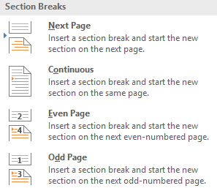
Next Page این گزینه یک section break ایجاد می کند و متن بعد از محل شکسته شدن را به صفحه بعدی در سند Word شما منتقل می کند.
Continuousاین گزینه یک section break ایجاد می کند و به شما اجازه میدهد تا در همان صفحه به ادامه کارتان بپردازید.
Even Page و Odd Page این گزینه ها یک section break ایجاد می کنند و متن بعد از محل شکسته شدن را به صفحه زوج یا صفحه فرد بعدی منتقل می کنند.

Slide 26
فصل هفتم
آموزش Find and Replace در Word2016

Slide 27
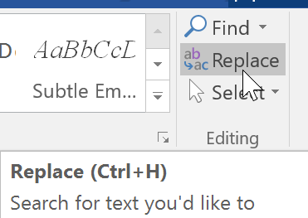
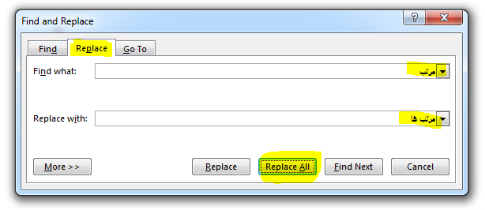
یافتن و جایگزینی Find and Replace
روش پیدا کردن یک متن : در تبHome بر روی دستور Find کلیک کنید. همچنین می توانید به جای آن از کلیدهای ترکیبی Ctrl+F استفاده نمایید.
جایگزینیreplace متن : در تبHome بر روی دستور Replace کلیک کنید. همچنین می توانید با استفاده از کلیدهای ترکیبی Ctrl+H نیز این دستور را اجرا کنید.

Slide 28
فصل هشتم
آموزش پرینت گرفتن در Word

Slide 29
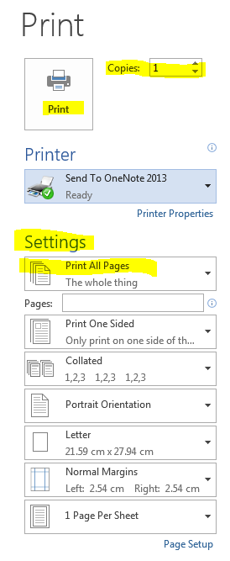
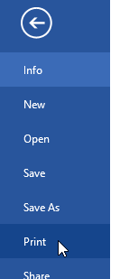
روش چاپ یک سند
1- بر روی تبFile کلیک کنید، تا محیط پشت صحنه Word Backstage view ظاهر شود.
2- گزینه Print را انتخاب کنید. پنجره Print ظاهر می شود.
3- وقتی وارد پنجرهPrint شدید، ابتدا پرینترPrinter مورد نظرتان را از لیست پرینترها انتخاب کنید.
3- Copies : توسط این گزینه ، می توانیم به تعداد دلخواه از متن یا تصاویر خود چاپ کنیم.
پرینت صفحات دلخواه در Word :
اولین گزینه در این بخش که به صورت پیش فرض با Print All Pages نشان داده شده است، این امکان را برای پرینت گرفتن در Word به ما می دهد تا صفحاتی را که می خواهیم یا قسمتی از متنی را که مشخص کردیم یا تنها صفحات مدنظر با توجه به نیاز خود را تعیین کنیم و از آنها پرینت بگیریم. با کلیک بر روی فلش کوچکی که در کادر قرار دارد تنطیمات را انجام می دهیم.

Slide 30
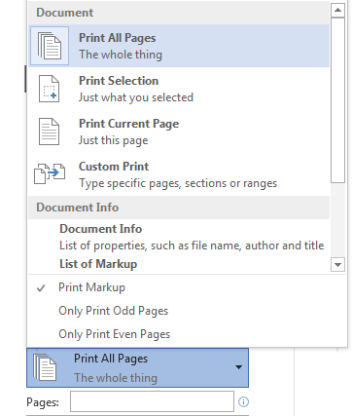
Print All Pages : تمامی صفحات فایل Word آماده چاپ می شود.
Print Selection : تنها قسمتی را که انتخاب کرده ایم آماده چاپ می شود.
Print Current Page : تنها صفحه ی نشان داده شده در پیش نمایش آماده پرینت گرفتن می شود.
Custom Print : با انتخاب این گزینه می توانیم تنها صفحات مدنظرمان را با نوشتن شماره ی صفحات آن در کادر زیر آن یعنیPages آماده ی چاپ کنیم. بـرای چاپ چندین صفـحه پی در پی می توانیم بنویسیم ۴-۱۲ یعنی از صفحه ۴ تا ۱۲ را پرینت بگیر. یا برای صفحات غیر پی در پی از ویرگول برای جداسازی آنها استفاده می کنیم مثلا می نویسیم ۴،۵،۷،۸،۱۱

Slide 31
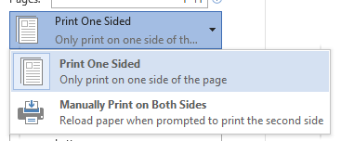
Print One Sided : با انتخاب این گزینه چاپگر صفحات را به صورت تک را چاپ می کند.
Print On Both Sides : با انتخاب این گزینه چاپگر صفحات را به صورت پشت و رو چاپ می کند.
Manually Print on Both Sides : بعضی از چاپگرها امکان چاپ هر دو سمت برگه به صورت پشت و را ندارند برای همین این فرصت در آنها وجود دارد تا پس از چاپ یک روی برگه به صورت دستی برگه را برگردانید تا چاپ در پشت برگه هم انجام شود.
گزینه بعدی همانطور که در تصویر می بینید که به صورت پیش فرض روی گزینهCollated می باشد، برای پرینت گرفتن Word درتعداد صفحات زیاد، بسیار کاربرد دارد. وقتی بر روی فلش کنار این کادر کلیک می کنید دو گزینه ی زیر به نمایش در می آید:
Collated : با انتخاب این گزینه یک نسخه از متون و تصاویر شما به طور کامل پرینت گرفته می شود و سپس نسخه ی بعدی.
Uncollated : این گزینه ابتدا صفحه به صفحه در تعداد مورد نظر چاپ می شود بعد به سراغ صفحه ی بعدی می رود.

Slide 32
نتیجه گیری
نرم افزارWord قوی ‌ترین و مهم‌ ترین نرم افزار واژه پرداز در سطح جهان می باشد. در این دوره آموزش این نرم افزار قدرتمند، شما با اصول درج و ویرایش متن آشنا شده و متدهای مرور اسناد، دستورات ویرایشی و جستجو و جایگزینی متن را فراخواهید گرفت. علاوه بر این ، با فراگیری مطالبی در خصوص سرصفحه و پاصفحه ، نحوه قالب بندی پاراگراف‌‌ ها و کاراکترها را خواهند دانست. همچنین اصول و روش ‌های چاپ، کار با نمای Outline، کار با اسناد طولانی، نیز بخشی از مطالبی است که در این دوره آموزشی ارائه شده است.

Slide 33
پرسش و تمرین
محتوای متنی دلخواه را تایپ نموده و بصورت فایل با نامی دلخواه در یکی از درایو های رایانه ذخیره کنید .
برای محتوای متن فایل ذخیره شده حاشیه دور کاغذ را تنظیم کنید.
یک صفحه در فایل Word را در حالت Landscape تنظیم کنید.
تعداد 5 صفحه ایجاد کرده و برای تمام صفحات شماره گذاری انجام دهید.
سربرگ تمام صفحات ایجاد شده در تمرین شماره 4 را با عنوان (آموزشWord) تنظیم کنید.

Slide 34
فهرست منابع
حیدری ، س. کتاب ICDL گواهینامه بین المللی کاربری کامپیوتر سطح یک ، تهران، موسسه فرهنگی هنری دیباگران تهران ، ۱۳98
موسوی ، ع. کتاب ICDL سطح یک ، تهران ، انتشارات صفار، ۱۳98
سبزعلی گل ، م . کتاب ICDL سطح دو ، تهران ، انتشارات صفار، ۱۳98
وب سایت خوش آموز www.khoshamoz.ir

Slide 35
لطفا نظرات و پیشنهادات خود پیرامون این بسته آموزشی را به آدرس زیر ارسال نمایید.
دانشگاه علوم پزشکی و خدمات بهداشتی درمانی استان مازندران ، معاونت بهداشتی
یا
پست الکترونیک shbsav@gmail.com

